Slide 1









Phòng GD - ĐT Quận Long Biên
Trường mầm non Gia Quất
Thơ:
Mùa hạ tuyệt vời
GVTH: Đỗ Thị Kim Ngân

Slide 2



Hoạt động 1:
Trò chuyện về mùa hè

Slide 3
Hoạt động 2: Đọc thơ bé nghe
MÙA HẠ TUYỆT VỜI

Slide 4
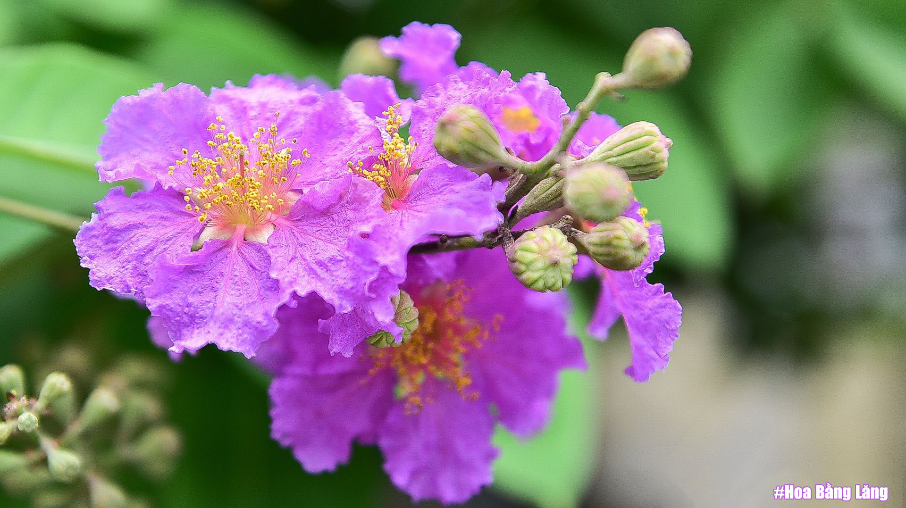
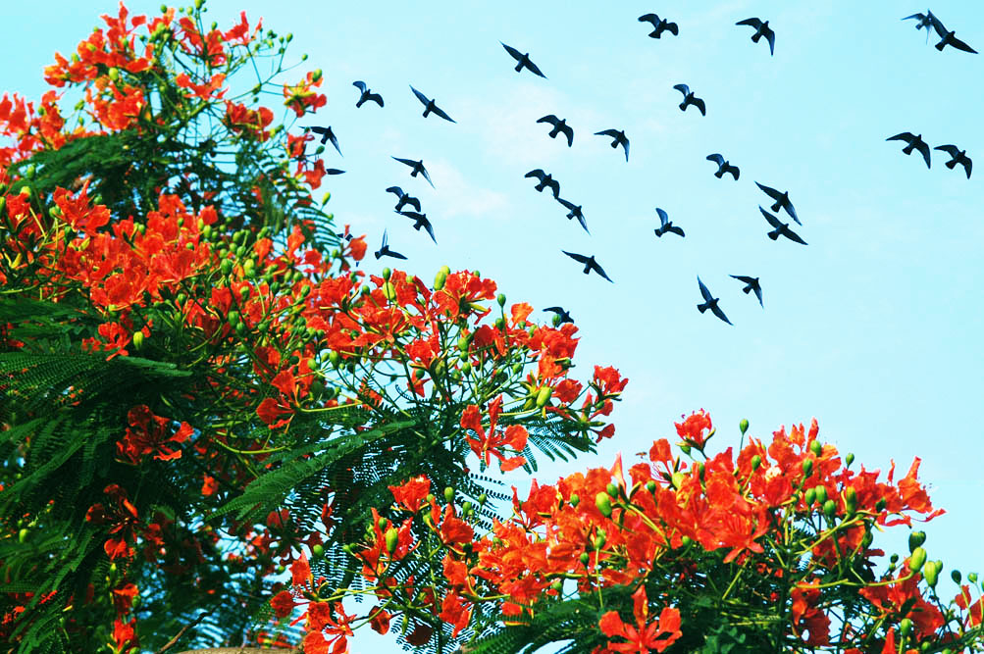
Bằng lăng đang hé mở
Phượng rung rinh mắt cười

Slide 5
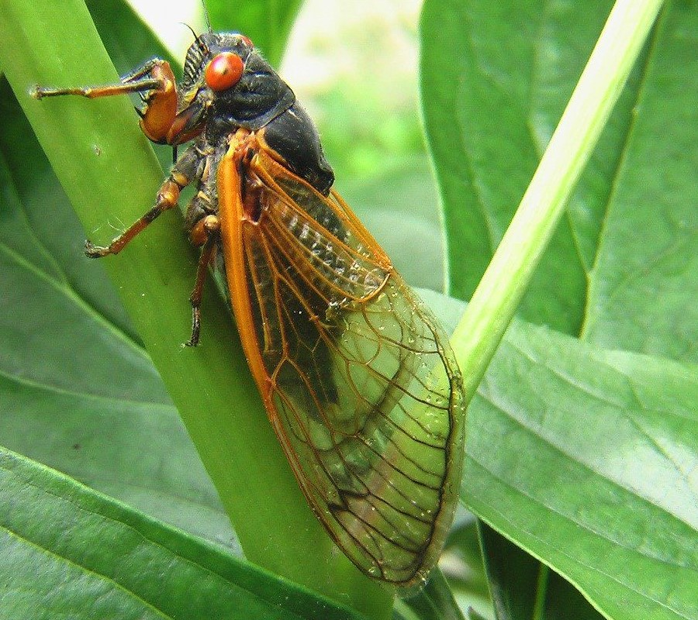
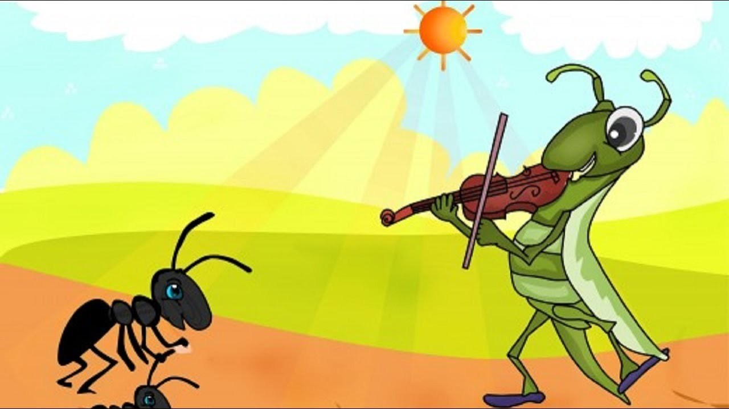
Ve đâu đây lấp ló
Ca muôn khúc nhạc vui

Slide 6

Trời xanh và cao thế
Như những sợi chỉ nhỏ
Nắng rọi khắp muôn nơi
Để nối đất với trời

Slide 7

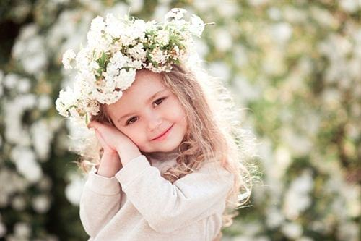
Ôi mùa hạ tuyệt vời
Cho em bao mơ ước

Slide 8

Tìm hiểu nội dung bài thơ

Slide 9


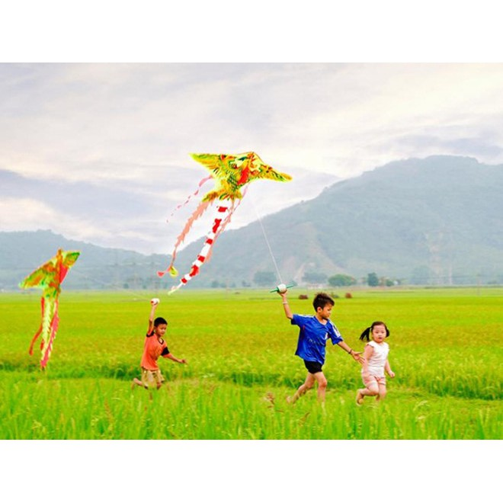
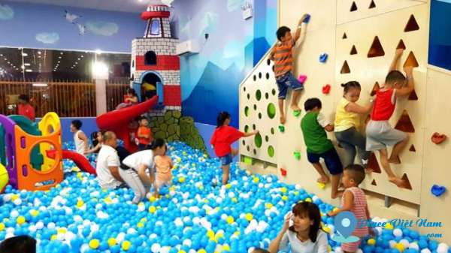

Slide 10
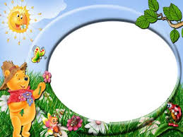
Hoạt động 3:
Dạy trẻ đọc thơ

Slide 11
Hoạt động 4: TC Củng cố
BÉ KHÉO TAY

Slide 12


Xin chân thành cảm ơn

